Slide 1




Заседание экспертной комиссии аттестационной комиссии
Министерства образования и науки Республики Татарстан по Чистопольскому муниципальному району
ЧИСТОПОЛЬСКИЙ МУНИЦИПАЛЬНЫЙ РАЙОН РТ
18 декабря 2019 года

Slide 2



Педагогическая аттестация
на портале edu.tatar.ru
Педагог
Муниципальный район
Эксперты
МОиН РТ
Образовательная организация

Slide 3
Качественные показатели профессионального роста педагогических работников РТ
Министерство образования и науки Республики Татарстан
3

Slide 4
Качественные показатели профессионального роста
педагогических работников Чистопольского муниципального района

Slide 5
Сравнительные показатели по
наличию высшей квалификационной категории

Slide 6
Сравнительные показатели по
наличию высшей квалификационной категории

Slide 7
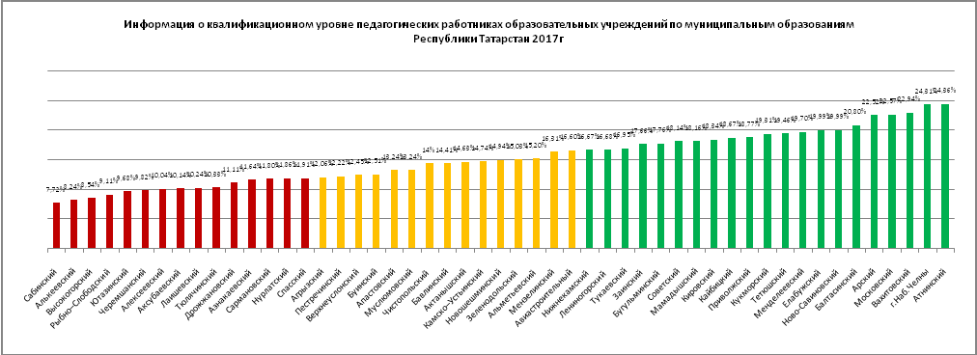
Рейтинг муниципальных образований
по наличию высшей квалификационной категории - 30 место

Slide 8
Сравнительные показатели по
наличию первой квалификационной категории

Slide 9
Сравнительные показатели по наличию
квалификационных категорий

Slide 10
Наличие квалификационных категорий
в сравнении с РТ
 | 2016-2017 |  |  | 2017-2018 |  |  | 2018-2019
 | всего | высшая | первая | всего | высшая | первая | всего | высшая | первая
МО и Н РТ | 66,5 | 17,3 | 49,2 | 65 | 17 | 48,7 | 67,69 | 17,87 | 49,82
Район | 74,3 | 13,5 | 60,8 | 73, 06 | 12, 37 | 60, 69 | 74,64 | 12,61 | 62,03

Slide 11
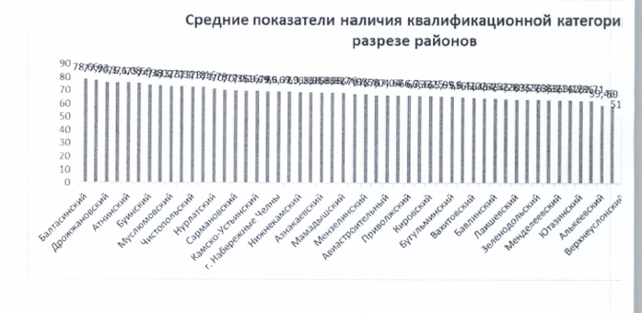
Место в рейтинге муниципальных образований по наличию высшей и первой квалификационной категории –
2018 -2019 учебный год

Slide 13
Место в рейтинге муниципальных образований по наличию высшей и первой квалификационной категории

Slide 14
Сопоставительный анализ результатов рейтинга по аттестации, т.е. наличия квалификационных категорий педагогических работников и рейтинга муниципального района по показателям оценки качества образования
 | Место в рейтинге муниципальных образований по наличию высшей и первой квалификационной категории | Место района в рейтинге «За высокое качество образования»
2014-2015 | 15 место | 13 место
2015-2016 | 4 место | 7 место
2016-2017 | 4 место | 24 место
2017-2018 | 8 место | 10 место
2018-2019 | 6 место - 11 место

Slide 15
Цифровые данные о педагогических работниках, планирующих аттестоваться в октябре 2019 года
Типы и виды образовательных организаций | Всего работников, планирующих аттестацию (чел.)
По общеобразовательным учреждениям | 178
В том числе учителя-предметники, обучающиеся которых сдают ЕГЭ, ЕРЭ | 143
По учреждениям дошкольного образования | 91
По учреждениям дополнительного образования | 7
По учреждениям профессионального образования | 17
Методисты Управления образования | 0
Итого: | 293

Slide 16
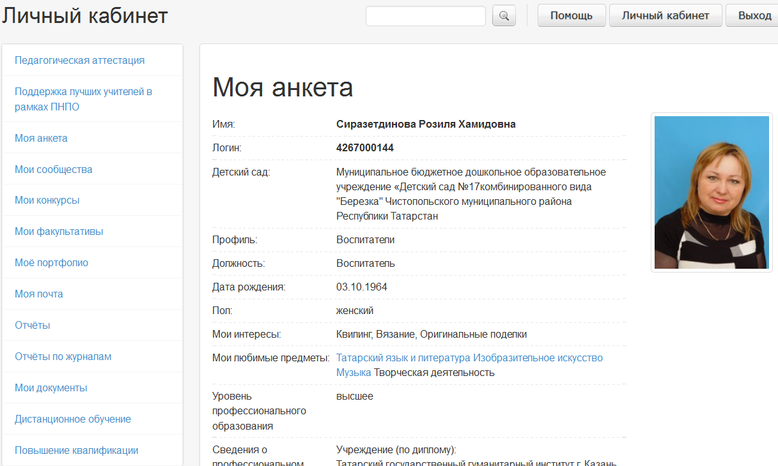
КОМПЬЮТЕРНОЕ ТЕСТИРОВАНИЕ
НА ПОРТАЛЕ edu.tatar.ru
Компьютерное тестирование педагогических работников -
через личный кабинет педагога
в 2019 году
прошли тестирование 293 педагога

Slide 17
Цифровые данные о педагогических работниках, планирующих аттестоваться и прошедших тестирование в октябре 2019 года
Всего работников, планирующих аттестацию (чел.) | Из них на первую | Из них на высшую | Прошли тестирование | Из них успешно | Из них количество и % не справившихся | Средний балл тестирования на высшую категорию | Средний балл тестирования на первую категорию
293 | 219 | 74 | 293 | 284 | 9/3,07% | 91,46 | 92,19

Slide 18
На первую категорию- 219 человек,
из них 7 директоров, аттестуются как предметники
педагогические работники ДОУ- первая категория
Должность | Всего | Вновь | Экспертиза
воспитатель | 65 | 32 | 0
музыкальный руководитель | 3 | 1 | 0
инструктор по физической культуре | 2 | 2 | 0
ИТОГО | 70 | 35 | 0

Slide 19
Педагогические работники
МБОУ, СПО, МБУ ДО, ГОУ - первая категория
Должность | Всего | Вновь | Экспертиза
учитель | 103 | 20 | 10
учитель - дефектолог | 5 | 3 | 0
преподаватель | 6 | 4 | 0
пдо | 9 | 3 | 0
педагог - организатор | 3 | 1 | 0
воспитатель | 6 | 5 | 0
педагог - психолог | 4 | 4 | 0
социальный педагог | 2 | 1 | 0
педагог - библиотекарь | 8 | 2 | 0
инструктор по физической культуре | 1 | 1 | 0
мастер производственного обучения | 2 | 1 | 0
итого | 149 | 45 | 10
ОБЩИЙ ИТОГ | 219 | 80 | 10

Slide 20
На высшую категорию – 43 человека
педагогические работники ДОУ- высшая категория
Должность | Всего | Вновь | Экспертиза
воспитатель | 14 | 5 | 0
старший воспитатель | 2 | 0 | 0
музыкальный руководитель | 4 | 0 | 0
учитель - логопед | 1 | 0 | 0
ИТОГО | 21 | 5 | 0

Slide 21
Педагогические работники
МБОУ, СПО, МБУ ДО, ГОУ -
высшая категория
Должность | Всего | Вновь | Экспертиза
учитель | 40 | 5 | 0
педагог-библиотекарь | 2 | 2 | 0
преподаватель | 8 | 6 | 0
педагог дополнительного образования | 2 | 2 | 0
мастер производственного обучения | 1 | 1 | 0
ИТОГО | 53 | 16 | 0
ОБЩИЙ ИТОГ | 74 | 21 | 0

Slide 22

На первую категорию - 219 человек,
из них 7 директоров, аттестуются как предметники
На высшую категорию - 74 человека
ВСЕГО - 293 человека
Педагогические работники ДОУ - всего
Должность | Всего | Вновь | Экспертиза
воспитатель | 79 | 37 | 0
музыкальный руководитель | 7 | 1 | 0
старший воспитатель | 2 | 0 | 0
учитель - логопед | 1 | 0
инструктор по физической культуре | 2 | 2 | 0
ИТОГО | 91 | 40 | 0

Slide 23
Педагогические работники МБОУ, СПО, МБУ ДО, ГОУ - всего
Должность | Всего | Вновь | Экспертиза
учитель | 143 | 25 | 10
учитель - дефектолог | 5 | 3 | 0
преподаватель | 14 | 10 | 0
мастер производственного обучения | 3 | 2 | 0
пдо | 11 | 5 | 0
инструктор по физической культуре | 1 | 1 | 0
воспитатель | 6 | 5 | 0
педагог - психолог | 4 | 4 | 0
социальный педагог | 2 | 1 | 0
педагог-библиотекарь | 10 | 4 | 0
ИТОГО | 202 | 61 | 10
ОБЩИЙ ИТОГ | 293 | 101/34% | 10

Slide 24
Успешной работы!

